Slide 1
기후리스크-폭염 | Data 01열쾌적성 평가 | Data 02폭염 취약인구
기후리스크-극한호우 | Data 01시군 홍수위험도 지수 | Data 02격자 단위 홍수위험도 지수 | Data 03홍수취약시설 현황
기후리스크-산사태 | Data 01산사태위험등급 지도
기후리스크-기후위기 취약인구 | Data 01기후위기 취약인구 종합
그린인프라-생태계서비스 평가 | Data 01생태계서비스 가치평가 | Data 02공급서비스 | Data 03조절서비스 | Data 04문화서비스 | Data 05지지서비스
그린인프라-도시공원서비스 평가 | Data 01도시공원 서비스 평가 (종합) | Data 021인당 공원녹지면적 | Data 031인당 공원녹지 초과/미달 면적 | Data 04공원 단위면적당 관리예산 | Data 05연간 공원 방문자 인구 비율
 |  | Data 06공원서비스 소외인구 비율 | Data 07조성녹지 면적 비율 | Data 08접근 가능한 공원 유형의 다양성 | Data 09광장형 공원과 녹지형 공원의 믹스
에너지-태양광 도입-태양광 잠재량 | Data 01이론 잠재량 지도 | Data 02기술 잠재량 지도 | Data 03시장 잠재량 지도
에너지-태양광 도입-태양광 설비현황 | Data 01경기도 모든 태양광 발전현황
탄소-탄소공간지도-탄소흡수(수목) | Data 01탄소흡수지도 | Data 02총일차생산량 (GPP) | Data 03순일차생산량 (NPP) | Data 04엽면적 지수 (LAI)
탄소-탄소공간지도-탄소저장(수목) | Data 01수목 탄소저장지도 | Data 02산림 층위구조 지도 | Data 03산림 수목정보 지도
탄소-탄소공간지도-탄소저장(토양) | Data 01토양 탄소저장지도 | Data 02토양 미생물 탄소저장지도 | Data 03토양탄소분획지도 | Data 03토양 탄소취약성 지도
탄소-탄소공간지도-탄소배출(건축물 및 수송) | Data 01건물 탄소배출 지도 | Data 02수송 탄소배출 지도 | Data 03건축물별 탄소배출 지도

Slide 2
기후리스크-폭염

Slide 3
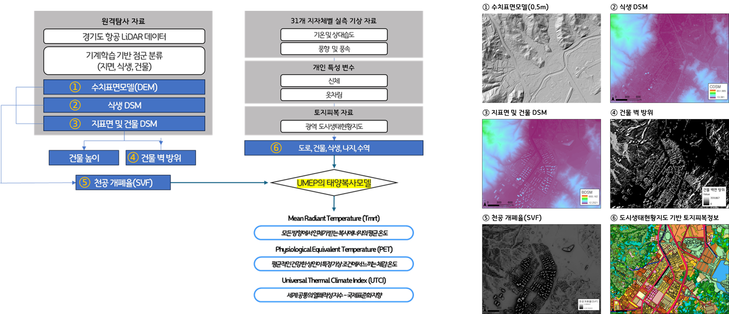
Data 01
경기도 열쾌적성 평가
분석 내용
경기도 열쾌적성 평가는 경기도 31개 시군을 대상으로 도시 열환경(열쾌적성)을 정량적으로 평가하기 위한 시뮬레이션을 수행함
도시 구조와 지형, 식생, 건물 분포 등 공간적 요소가 열쾌적성에 미치는 영향을 밝히고, 기후변화 적응을 위한 열환경 취약지역을 진단함
분석 방법 및 데이터
UMEP의 태양복사모델을 활용하여 UTCI 등의 열환경지수를 산출함
항공 LiDAR 기반 DEM·DSM·SVF 등의 공간정보를 구축하고, 도시생태현황지도 및 기상 실측자료를 융합하여 시뮬레이션 분석함
문의: wheemoon@gri.re.kr

Slide 4
기후리스크-극한호우

Slide 5
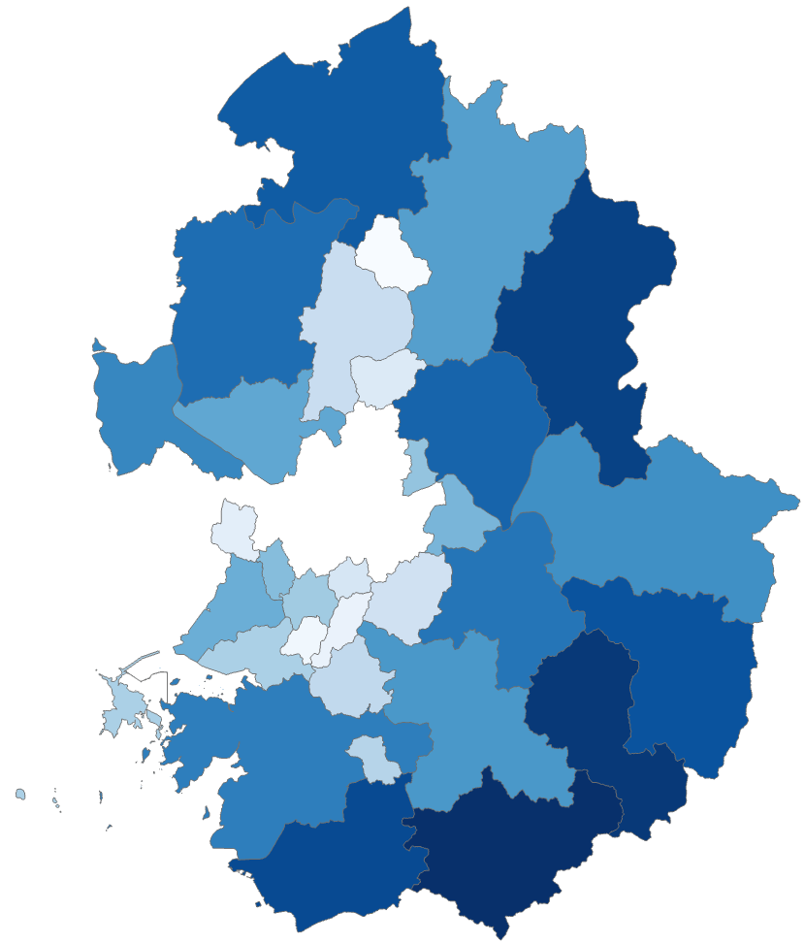
Data 01
극한호우 위험도 순위
데이터 정의
극한호우 시 피해 가능성이 높은 홍수위험지수의 시군 순위
기반자료 : 위험, 노출, 취약, 총 4개 항목 11개 세부지표
홍수위험지수 기반 순위 산정 방법 : 세부지표별 피해 영향이 서로 다르기 때문에 실제 극한호우 피해액 순위와 계산된 지수 순위 간 연도별 차이를 최소화하도록, 유전 알고리즘을 이용해 각 지표의 중요도를 반영한 최적의 가중치를 산정
데이터 내용
경기도 31개 시군 단위(2016~2023년)
극한호우 위험도 순위(1~31위)
홍수위험지수 (0~1 사이의 값)
홍수위험지수: 1에 가까울수록 극한호우 및 홍수 발생시 피해 가능성이 높음
4개 항목 11개 세부지표(0~1 사이의 값)
위험, 노출, 취약 분야: 1에 가까울수록 해당 지표의 위험도나 취약성 수준이 높음
대응역량 분야: 1에 가까울수록 방재 대응 수준이 낮음
범례(순위)
1
31
 | 항목 | 세부지표
1 | 위험 | 확률강우량, 최대강우량
2 | 노출 | 건축물 수, 인구 수, 공시지가, 농경지면적
3 | 취약 | 노후건축물 수, 의존인구 수, 재배면적
4 | 대응역량 | 방재시설 밀도, 누적 방재예산 비율
데이터 특장점
연도별 시군별 극한호우 시 피해 가능성이 높은 위험도 순위 비교 가능
극한호우 위험도 순위 및 세부지표
문의: dwkim@gri.re.kr

Slide 6
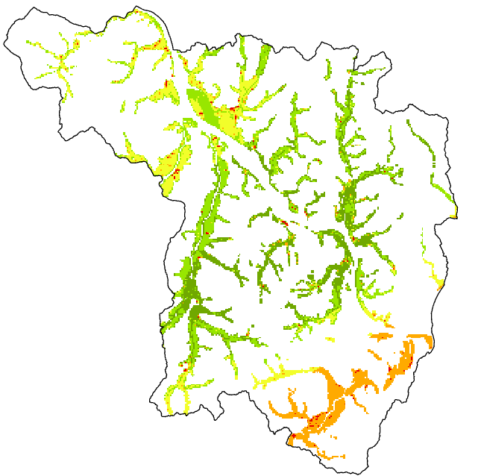
Data 02
극한호우 위험등급
데이터 정의
극한호우 발생시 위험등급을 100m x 100m 공간 단위로 나타낸 지도
기반자료 : 위험, 노출, 취약 총 3개 요인 9개 세부지표
지수 산정 방법 : 엔트로피 가중치를 활용하여 3개 요인별 지수를 산정하고、 유클리드 거리 공식을 이용하여 100m x 100m 공간 단위로 홍수위험지수 계산
위험등급 산정 방법 : 홍수위험지수를 Natural Breaks 방식으로 5등급화 하여, 위험수준에 따라 격자들을 1등급(매우 높음)부터 5등급(매우 낮음)까지 구분
데이터 내용
접경지역을 제외한 경기도 전역(2016~2023년)
극한호우 위험등급(1~5등급)
홍수위험지수 (0~√3 사이의 값)
홍수위험지수: √3에 가까울수록 극한호우 및 홍수 발생시 피해 가능성이 높음
4개 항목 11개 세부지표(0~1 사이의 값)
위험, 노출, 취약 분야: 1에 가까울수록 해당 지표의 위험도나 취약성 수준이 높음
범례(등급)
1
2
3
4
5
 | 항목 | 세부지표
1 | 위험 | 확률강우량, 최대강우량
2 | 노출 | 건축물 수, 인구 수, 공시지가, 농경지면적
3 | 취약 | 노후건축물 수, 의존인구 수, 재배면적
데이터 특장점
환경부와 행정안전부 구축한 하천 홍수위험지도 내에 해당되는 극한호우 위험등급 확인 가능
100m x 100m 공간단위로 구축하여 정밀한 분석에 용이
극한호우 위험등급 및 세부지표
문의: dwkim@gri.re.kr

Slide 7
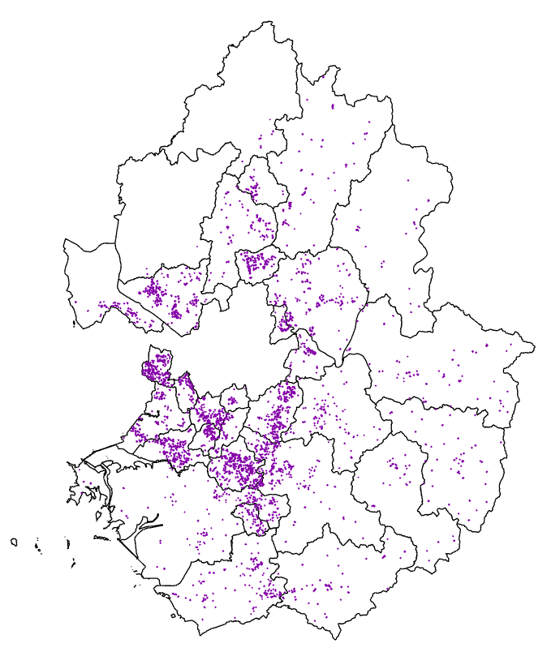

Data 03
극한호우 취약시설 현황
데이터 정의
극한호우 및 홍수 발생시 안전에 취약한 시설 정보
20년 이상 노후건축물, 지하시설이 포함된 건축물, 취약계층 이용시설
기반자료 : 경기도 영구건축물 공간정보 경계와 건축물 대장(표제부)를 연계하여 구축
데이터 내용
접경지역을 제외한 경기도 전역
취약시설 분류(노후건축물, 지하시설, 취약계층 이용시설)
연면적
건축물구조명
주요용도명
지상 층수
지하 층수
범례
취약계층
이용시설
 | 분류 | 세부지표
1 | 노후건축물 | 건축물대장 표제부 기준 ‘지하층’ 1층 이상
2 | 지하시설 | 건축물대장 표제부 기준 ‘사용승인일’ 20년 이상
3 | 취약계층 이용시설 | 요양원, 노인정, 유치원, 학교, 병원, 어린이집, 장애인쉼터, 사회복지관, 재활센터, 노인보호시설, 노인복지시설, 노인급식시설, 양로원, 아동보호시설, 돌봄시설 , 청소년 시설, 학교, 병원, 어린이집, 장애인쉼터, 사회복지관, 재활센터, 노인보호시설, 노인복지시설, 노인급식시설, 양로원, 아동보호시설, 돌봄시설 , 청소년 시설
데이터 특장점
극한호우 및 홍수 발생시 취약시설 분포와 속성 확인 가능
100m x 100m 공간단위로 구축하여 정밀한 분석에 용이
극한호우 취약시설 분류
문의: dwkim@gri.re.kr

Slide 8
기후리스크-산사태

Slide 9
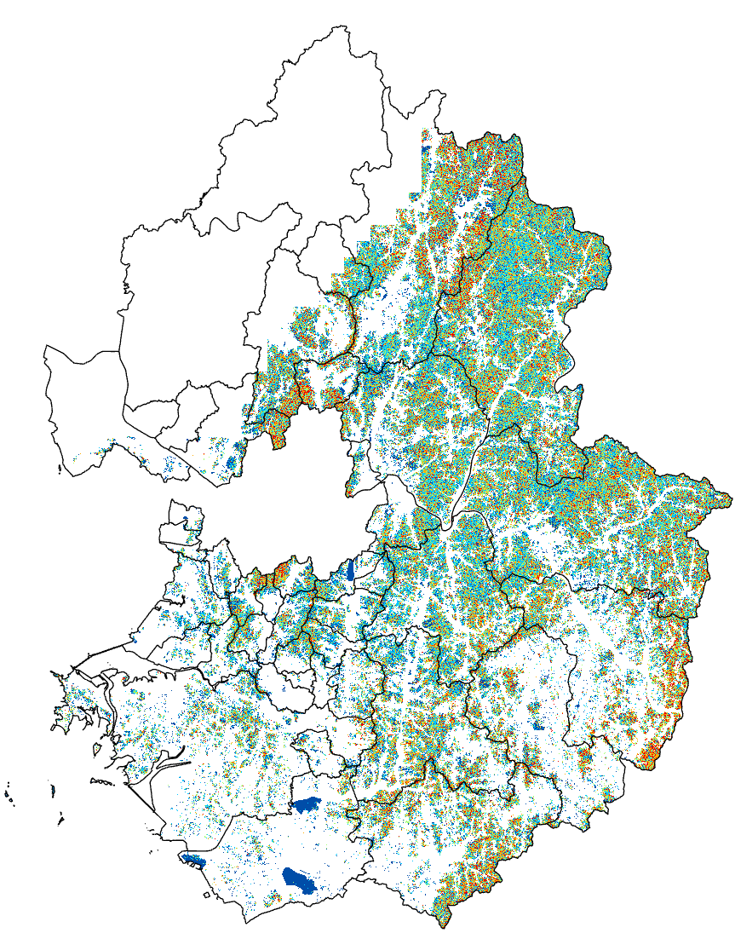
Data 01
산사태 위험등급 지도
데이터 정의
산사태 발생 위험도를 등급으로 나타낸 지도
경기도 지역의 산사태 위험도를 5개 등급으로 구분하여 10m x 10m 공간 단위로 표출
기반자료 : XGBoost 모델을 활용하여 산사태 발생지점의 지형(사면경사, 사면방위, 사면길이, 사면곡률, 지형습윤지수), 식생의 임상과 경급, 토심, 모암의 특성을 학습하여 산사태 발생 확률 산출
위험등급 산정 방법 : Natural Breaks 방식으로 5등급화 하여, 위험수준에 따라 격자들을 1등급(매우 높음)부터 5등급(매우 낮음)까지 구분
데이터 내용
접경지역을 제외한 경기도 전역
산사태 위험등급(1~5등급)
데이터 특장점
범례(등급)
1
항공 LiDAR 데이터 기반으로 구축된 정밀 지형공간정보 활용
10m x 10m 공간단위로 구축하여 정밀한 산사태 위험 분석에 용이
2
3
4
5
경기도 산사태 위험등급 지도
문의: dwkim@gri.re.kr

Slide 10
기후리스크-기후위기 취약인구

Slide 11
Data 01
기후위기 취약인구 종합
분석 내용
경기 기후 취약인구 분석은 행정동 단위에서 인구사회적, 경제적, 건강적 취약성을 분석하여 종합한 지표
- 기후위기 취약인구 종합 내 인구사회적 취약성, 건강적 취약성, 경제적 취약성에 대한 평가가 우선적으로 이루어짐
분석 방법 및 데이터
- 인구사회적, 경제적, 건강적 취약성의 평가지표를 0~1 범위로 정규화 하고, 각 100점 만점으로 계산
- 각 취약성별 점수를 합산한 총점을 3으로 나누어 (100점)으로 기후 취약인구를 평가(값이 낮을수록 취약성이 더 높음)
기후위기 취약인구 종합
$$= \frac{(인구사회적 취약성 점수+경제적 점수+건강적 점수\text{)}}{3}$$
취약성 분류 | 정의 | 활용 데이터 | 데이터 출처 | 점수
인구사회적 취약성 | 연령, 지적장애 여부로 인해 기후 위험에 취약한 계층 | 5세 미만 인구 비율 | 행정안전부 | 100점
 |  | 65세 이상 인구 비율 | 행정안전부
 |  | 등록 장애인 비율 (지적, 지체, 자폐, 정신) | 경기도
경제적 취약성 | - 낮은 소득과 경제적 여건 부족으로 기후 적응이 어려운 계층 | 월소득 평균 | 신용평가 | 100점
 |  | 저소득층 비율 (연소득 평균 2000만원 이하 인구 비율) | 신용평가
건강적 취약성 | - 만성질환이나 기후 관련 질환 이력으로 기후 위험에 민감한 계층 | 만성질환자 비율 | 국민건강보험공단 | 100점
 |  | 과거 기후질환 진단자 비율 | 국민건강보험공단
기후위기 취약인구 종합 | - 인구사회적, 경제적, 건강적 취약성별 점수를 합산한 총점 - 값이 낮을수록 취약성이 더 높음 | - | - | 100점
문의: ychoi@gri.re.kr

Slide 12
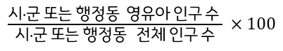
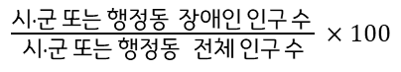
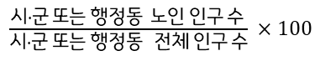
Data 02
인구사회적 취약인구
분석 내용
인구사회적 취약성은 영유아 인구비율 , 노인인구 비율, 장애인 인구 비율을 종합하여 평가한 지표
- 인구 사회적 취약성 내 영유아 인구비율, 노인인구 비율, 장애인 인구 비율에 대한 평가가 우선적으로 이루어짐
분석 방법 및 데이터
- 영유아비율, 노인비율, 장애인인구 비율 평가지표를 0~1 범위로 정규화 하고, 각 100점 만점으로 계산
- 각 지표별 점수를 합산한 총점을 3으로 나누어 (100점)으로 인구사회적 취약성을 평가(값이 낮을수록 취약성이 더 높음)
인구사회적 취약성
$$=\frac{(영유아 인구비율의 정규화 점수+노인인구 비율의 정규화 점수+장애인 인구비율의 정규화 점수\text{)}×\text{100}}{3}$$
취약성 분류 | 정의 | 활용 데이터 | 데이터 출처 | 분석 방법 | 점수
영유아 (0~4세) | 정의: 전체 인구 중 0~4세의 인구의 비율 이유: 체온 조절 능력과 자율적 대응 능력이 미숙 | 5세 미만 인구 비율 | 행정안전부 |  | 100점
노인 (65세 이상) | 정의: 전체 인구 중 만 65세 이상 인구의 비율 이유: 신체기능 저하 및 만성질환 악화 가능성 높음 | 65세 이상 인구 비율 | 행정안전부 |  | 100점
장애인 (정신, 지적, 지체, 자폐) | 정의: 등록 장애인 인구 중 지체, 지적, 자폐성, 정신장애인을 포함한 비율 이유: 이동성, 인지능력, 의사소통의 제한으로 기후재난 시 정보 접근 및 대응 능력이 낮음 | 등록 장애인 비율 (지적, 지체, 자폐, 정신) | 경기도 |  | 100점
인구사회적 취약성 | 정의: 영유아, 노인, 장애인 비율에 대한 점수를 종 합한 점수 (값이 낮을수록 취약성이 더 높음) |  |  |  | 100점
$\frac{시∙군 또는 행정동 영유아 인구 수 }{시∙군 또는 행정동 전체 인구 수} ×100$
$\frac{시∙군 또는 행정동 노인 인구 수 }{시∙군 또는 행정동 전체 인구 수} ×100$
$\frac{시∙군 또는 행정동 장애인 인구 수 }{시∙군 또는 행정동 전체 인구 수} ×100$
$$\frac{(영유아비율 정규화 점수+노인비율 정규화 점수+장애인 비율 정규화 점수\text{)}×\text{100}}{3}$$
문의: ychoi@gri.re.kr

Slide 13
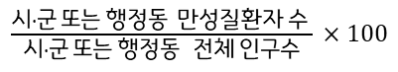
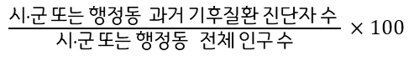
Data 03
건강적 취약인구
분석 내용
건강적 취약성은 만성질환자 비율과 과거 기후질환 진단자 비율을 종합하여 평가한 지표
- 건강적 취약성 내 만성질환자 비율과 과거 기후질환 진단자 비율에 대한 평가가 우선적으로 이루어짐
분석 방법 및 데이터
- 만성질환자 비율과 과거 기후질환 진단자 비율 평가지표를 0~1 범위로 정규화 하고, 각 100점 만점으로 계산
- 각 지표별 점수를 합산한 총점을 3으로 나누어 (100점)으로 건강적 취약성을 평가(값이 낮을수록 취약성이 더 높음)
건강적 취약성
$$= \frac{(만성질환자 인구비율의 정규화 점수+과거 기후질환 진단자 인구비율의 정규화 점수\text{)}×\text{100}}{2}$$
취약성 분류 | 정의 | 활용 데이터 | 데이터 출처 | 분석 방법 | 점수
만성질환자 | 정의: 고혈압, 당뇨, 심혈관계 등 만성질환을 가진 인구의 비율 이유: 고온 또는 저온에 대한 신체 반응이 취약하며, 기후로 인한 건강 악화 가능성이 큼. | 만성질환자 비율 | 국민건강 보험공단 |  | 100점
과거 기후질환 진단자 | 정의: 열사병, 열탈진 등 기후 관련 질환으로 의료기관 진단을 받은 인구의 비율 이유: 이미 기후 위험에 의해 영향을 받은 이력이 있어 재노출 시 건강 위협 가능성이 높음. | 과거 기후질환 진단자비율 | 국민건강 보험공단 |  | 100점
건강적 취약성 | 정의: 만성질환자 비율과 과거 기후질환 진단자 비율에 대한 점수를 종합한 점수 (값이 낮을수록 취약성이 더 높음) |  |  |  | 100점
$\frac{시∙군 또는 행정동 만성질환자 수 }{시∙군 또는 행정동 전체 인구수} ×100$
$\frac{시∙군 또는 행정동 과거 기후질환 진단자 수 }{시∙군 또는 행정동 전체 인구 수} ×100$
$$\frac{(만성질환자 비율의 정규화 점수+과거 기후질환 진단자 비율의 정규화 점수\text{)}×\text{100}}{2}$$
문의: ychoi@gri.re.kr

Slide 14
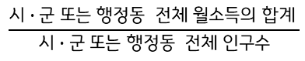
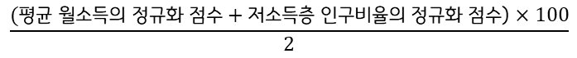
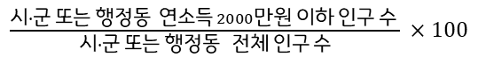
Data 04
경제적 취약인구
분석 내용
경제적 취약성은 평균월 소득과 저소득층 인구 비율을 종합하여 평가한 지표
- 경제적 취약성 내 평균 월 소득과 저소득층 인구 비율에 대한 평가가 우선적으로 이루어짐
분석 방법 및 데이터
- 평균 월 소득과 저소득층 인구 비율 평가지표를 0~1 범위로 정규화 하고, 각 100점 만점으로 계산
- 각 지표별 점수를 합산한 총점을 3으로 나누어 (100점)으로 경제적 취약성을 평가(값이 낮을수록 취약성이 더 높음)
경제적 취약성
$$= \frac{(평균 월소득의 정규화 점수+저소득층 인구비율의 정규화 점수\text{)}×\text{100}}{2}$$
취약성 분류 | 정의 | 활용 데이터 | 데이터 출처 | 분석 방법 | 점수
평균 월소득 | 정의: 해당 지역의 평균 가구의 월소득 수준 이유: 에어컨, 난방기 등 기후 대응 수단 확보와 주거 환경 개선에 제약이 있음. | 평균 월소득 | 신용평가 |  | 100점
저소득층 인구 비율 | 정의: 연소득이 2천만 원 이하인 인구가 전체 인구에서 차지하는 비율 이유: 저소득층은 기후 위기에 대응하기 위한 자원·서비스 접근성이 낮아 위험 노출 가능성이 높음. | 연소득이 2천만 원 이하 인구 비율 | 신용평가 |  | 100점
경제적 취약성 | 정의: 평균 월 소득과 저소득층 인구 비율에 대한 점수를 종합한 점수 (값이 낮을수록 취약성이 더 높음) |  |  |  | 100점
$$\frac{시∙군 또는 행정동 전체 월소득의 합계 }{시∙군 또는 행정동 전체 인구수}$$
$\frac{시∙군 또는 행정동 연소득 2000만원 이하 인구 수 }{시∙군 또는 행정동 전체 인구 수} ×100$
$$\frac{(평균 월소득의 정규화 점수+저소득층 인구비율의 정규화 점수\text{)}×\text{100}}{2}$$
문의: ychoi@gri.re.kr

Slide 15
그린인프라-생태계서비스 평가

Slide 16




Data 01
생태계서비스 가치평가_점수화
분석 내용
생태계서비스 점수화는 지역의 생태계가 제공하는 가치를 수치화하여 지역간 비교 및 평가를 가능하게 함
정규화(Min-Max Scaling)
분석 방법
원 데이터를 0~1 사이의 값으로 변환해 지표 간 상대적 수준을 비교할 수 있도록 함
생태계서비스 점수화는 ‘정규화-가중치 적용-서비스별 점수 합산’ 순서로 진행됨
평가 대상 생태계서비스는 총 4가지 유형으로 구분되며, 각 서비스 항목을 100점 만점으로 환산하여 최종적으로 400점 만점의 종합 점수를 구성함
공급서비스: 지표 1개 / 지표당 가중치 100
조절서비스: 지표 7개 / 지표당 가중치 14.29
문화서비스: 지표 2개 / 지표당 가중치 50
지지서비스: 지표 2개 / 지표당 가중치 50
지표별 가중치 적용
생태계서비스
가치평가(점수화)
각 서비스 유형의 총점이 100점이 되도록 지표 수에 따라 가중치 부여
서비스별 점수 합산 및 총점 산출
정규화된 값에 가중치를 곱한 점수들을 유형별로 합산한 후, 이를 모두 더해 총 400점 만점으로 산출
평가 결과x생태계서비스 화폐 단가
화폐가치 분석은 공급, 조절, 문화서비스 중 일부 지표에 한해 수행되며, 각 지표별로 설정된 단가를 곱함
사용 데이터
생태계서비스 평가지도
문의: shlee@gri.re.kr

Slide 17
Data 01
생태계서비스 가치평가_화폐화
분석 내용
화폐화 대상은 공급, 조절, 문화 서비스 중 7개 항목에서 수행되며, 각 지표별로 설정된 단가를 기반으로 분석됨
기존 생태계서비스 가치 평가 사례 문헌을 참고하여 생태계서비스 지표별 단가를 도출하고, 이후 소비자물가지수를 반영하여 현 시점의 단가를 산정함
시군 및 읍면동 단위로 지표별 화폐가치를 합산하여 서비스별 총 가치를 산출함
생태계서비스 |  | 화폐화 적용 대상(단위) | 원단위 | 적용 방안
공급 | 수량공급 | 연간 기저유량 기여도(mm/year) | 2,551.6(원/톤) | mm → m 환산 후 픽셀1개 면적(100m²)을 곱해 m³으로 환산
조절 | 수질조절 | 인(P) 정화량(kg/year) | 227,263.3(원/kg) | 원단위 적용
 | 대기조절 | SO₂ 정화량(kg/year) NO₂ 정화량(kg/year) O₃ 정화량(kg/year) PM₁₀ 정화량(kg/year) | SO₂: 2,432.1(원/kg) NO₂: 9,949.5(원/kg) O₃: 9,949.5(원/kg) PM₁₀: 6,647.7(원/kg) | 오염물질별 원단위 적용 후 합산
 | 기후조절 | 연간탄소흡수량(tC/year) | 48,910.0(원/tCO₂) | tC → tCO₂ 환산(tC × 44/12) 후 원단위 적용
 | 열섬조절 | 열섬완화지수 | 159.2(원/kWh) | HM이 0일 때의 온도(37.6℃)과 비교하여 HM 값에 따른 온도저감량 산정 1℃ 저감시 단위면적당 전력 절감량(kWh/100m²·℃) 적용: 1℃ 감소시 389GWh 감소 → 경기도 전체 면적 기준 환산: 100m²당 3.76kWh 전력절감량에 원단위 적용
 | 침식조절 | 침식조절기여량(ton/year) | 16,686.2(원/톤) | 원단위 적용
문화 | 관광가치 | 관광자원 방문객수(명/year) | 51,080.1(원/인) | 원단위 적용
문의: shlee@gri.re.kr

Slide 18
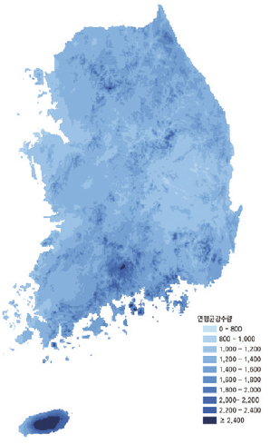
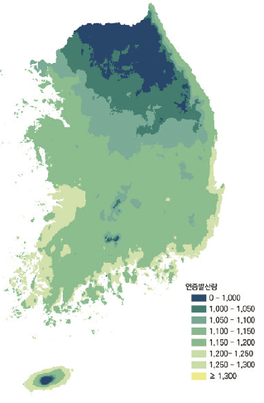
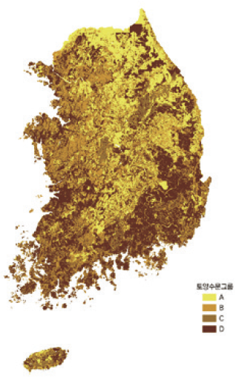
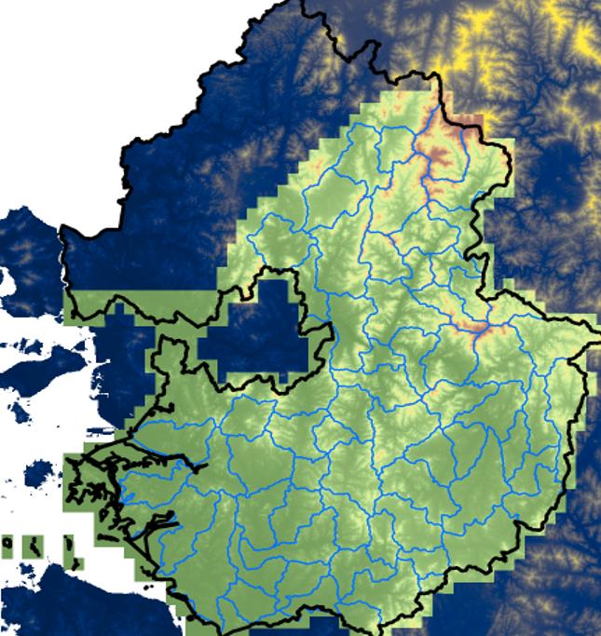
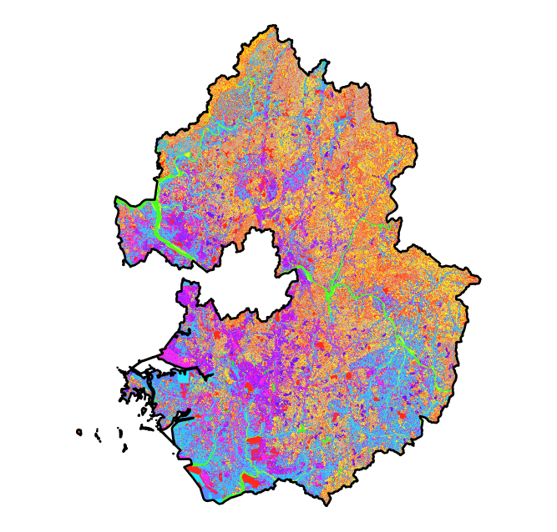
Data 02
공급서비스
분석 내용
생태계에서 직접적으로 얻을 수 있는 물질적 자원 및 인간의 생존과 경제활동에 필수적인 자원의 공급 기능을 평가함
공급서비스에서는 연간 기저유량 기여도를 평가함
월별 기후자료를 활용하여 계절적인 수문 순환 및 기여도를 분석함
필요자료 | 활용자료 & 수치 | 출처
월강수량 | Worldclim 2.1 연강수량 | WorldClim
월증발산량 | Global ET0(yearly) | CGIAR CSI
수문학적 토양군 | 정밀토양도(토양통별 HSG) | 국립농업과학원(2016)
DEM | LiDAR DEM | 경기도
토지이용 | 경기도 비오톱(소분류) | 경기도
생물리량 (월별작물계수, CN) | 생물리량 테이블 | 관련 참고문헌 등
하천정의 임계값 | 500 | 환경부(2013) 등
매개변수(α,β,γ) | 1/12, 1, 1 | InVEST 기본값
강우일수표 | 월평균 강우일수 | 기상청
분석 방법
InVEST의 Seasonal Water Yield 모형을 사용하여 수량공급을 평가함
- 월별 기후자료를 활용하여 계절적인 수문 순환 및 기여도를 분석함
평가 결과: 100㎡ 픽셀당 연간 기저유량 기여도(mm/yr)
월강수량
월증발산량
HSG
LiDAR DEM
비오톱
문의: shlee@gri.re.kr

Slide 19
Data 03
조절서비스
분석 내용
(수질)
필요자료 | 활용자료&수치 | 출처
영양분 유출 대리변수 | Worldclim 2.1 연강수량 | WorldClim
DEM | LiDAR DEM | 경기도
토지이용 | 경기도 비오톱(소분류) | 경기도
생물리량 (부하량, 정화효율 등) | 생물리량 테이블 | 관련 참고문헌 등
하천정의 임계값 | 500 | 환경부(2013) 등
질소 매개변수 (질소 지하정화거리, 정화효율) | 200, 0.8 | Mayer et al.(2007)
매개변수(Borselli K) | 2 | InVEST 기본값
자연환경 내 물리적·생물학적 과정을 조절하여 수질 정화, 기후 안정, 침식 방지 등 혜택을 제공하는 기능을 평가함
조절서비스에서는 수질조절(질소, 인), 열섬저감, 침식조절, 대기정화, 탄소저장·흡수 기능 평가
(수질) 토지피복, 지형, 기후, 토양 등 환경 요소를 고려하여 픽셀 단위의 질소(N)와 인(P)의 부하량 및 픽셀별 정화효율 평가 (1-NDR 활용)
(열섬) 녹지 관련 비오톱 유형과 생태적 특성을 기반으로 도시 내 냉각 기여도 정량 평가
(침식) 토양 침식 발생량과 하천 연결성을 기반으로 침식 조절 기능 평가
(열섬)
필요자료 | 활용자료&수치 | 출처
증발산량 | Global ET0(yearly) | CGIAR CSI
토지이용 | 경기도 비오톱(소분류) | 경기도
생물리량 (작물계수, 알베도 등) | 생물리량 테이블 | 관련 참고문헌 등
참조기온, UHI 효과 | 27, 2.56 | 국립생태원(2024)
Air Blending Distance | 600 | InVEST 기본값
녹지 최대냉각거리 | 150 | 권혁수와 김장수(2023)
평균 상대습도 | 68.8 | 국립생태원(2024)
가중치(그늘, 알베도, 증발산) | 0.6, 0.2, 0.2 | InVEST 기본값
분석 방법
수질, 도시열섬, 침식조절 기능은 InVEST 내 지표별 평가모델을 활용함
(수질) Nutrient Delivery Ratio
(열섬) Urban Cooling
(침식) Sediment Delivery Ratio
평가 결과: (수질) 100㎡ 픽셀당 영양물질(N, P) 정화량(kg/yr) (열섬) 100㎡ 픽셀당 열섬저감지수 (침식) 100㎡ 픽셀당 침식조절 기여량(ton/yr)
(침식)
필요자료 | 활용자료&수치 | 출처
강우침식성인자 | Global Rainfall Erosivity | ESDAC
토양침식성인자 | 정밀토양도(토양통별 K) | 환경부 고시(2015-138호)
DEM | LiDAR DEM | 경기도
토지이용 | 경기도 비오톱(소분류) | 경기도
생물리량 (식생인자, 관리인자) | 생물리량 테이블 | 관련 참고문헌 등
하천정의 임계값 | 500 | 환경부(2013) 등
기타 파라메터 (Borselli K, Max SDR, IC0, L) | 2, 0.8, 0.5, 122 | InVEST 기본값
문의: shlee@gri.re.kr

Slide 20
Data 03
조절서비스
분석 내용
자연환경 내 물리적·생물학적 과정을 조절하여 수질 정화, 기후 안정, 침식 방지 등 혜택을 제공하는 기능을 평가함
(대기) 생태계 유형별 단위면적당 탄소 및 대기오염물질 흡수량을 적용하고 각 흡수원의 공간분포 면적을 반영하여 평가
(탄소) 식생 및 토양의 탄소 저장 및 식생의 탄소흡수량을 정량적으로 평가
(대기)
필요자료 | 활용자료&수치 |  |  |  | 출처
토지이용(흡수원 추출) | 경기도 비오톱(산림유형) |  |  |  | 경기도
오염물질 흡수량 통계 (kg/ha/yr) | NO₂, | SO₂, | O₃, | PM₁₀ | 산림청
 | 52 | 24 | 46 | 46
분석 방법
비오톱(대분류) | 관련 비오톱 유형
자연산림/ 식재산림 | 훼손지, 비식생지 등 제외 비오톱
농업지역 | 과수원, 수목재배지
조성녹지 | 생태통로, 완충 및 경관녹지, 녹도(연결녹지), 식물원 및 수목원
대기조절 기능은 문헌 통계값, 탄소저장 및 흡수 기능은 경기도 구축 자료를 활용함
대기조절은 대표 오염물질(NO₂, SO₂, O₃, PM₁₀)에 대한 산림의 단위면적당 연간 평균 흡수량을 평가함
격자 크기는 100m(10x10m)이므로 단위 Kg/100m2/yr로 환산
평가 결과: (대기 정화) 100㎡ 픽셀당 대기오염물질 흡수량(kg/yr) (탄소 저장) 100㎡ 픽셀당 탄소저장량(tC) (탄소 흡수) 100㎡ 픽셀당 탄소흡수량(tC/yr)
(탄소)
탄소저장 및 흡수 기능 평가는 경기도가 분석한 탄소흡수·저장 결과물 활용
문의: shlee@gri.re.kr

Slide 21
Data 04
문화서비스
분석 내용
레크리에이션, 심미적·영적 경험, 교육적 기회 등 비물질적 혜택을 제공하는 기능을 평가함
생태관광은 경기도 관광자원과 유동인구 자료를 활용하여 관광자원에 방문한 연간 방문객 수를 추정함
경관가치는 토지피복과 지형유형 통합 경관가치를 평가함
(생태관광)
필요자료 | 활용자료&수치 | 출처
경기도 유동인구 (50m 격자) | 주중 주간 유동인구 주말 주간 유동인구 | 경기도
관광자원 | 도시공원 자연공원(500m 버퍼) 자연휴양림(500m 버퍼) 산림욕장(500m 버퍼) 수목원/식물원(500m 버퍼) 관광농원 농어촌 체험마을 문화생태탐방로(500m 버퍼) 도서(유인섬) 국가유산 문화재 템플스테이 | 경기도
분석 방법
(생태관광) 경기도 관광자원 중 문화서비스 대상에 해당되는 자원을 선별하고, 경기도 유동인구를 중첩하여 분석함
각 관광자원의 공간적 범위(폴리곤) 내 단위면적당(100m2) 유동인구 산출
주간 유동인구 자료(일평균)를 연간 총 유동인구로 환산
(경관가치) CATENA(경관가치 매트릭스) 각 경관유형별 상대적 가치점수(1~10)를 적용하여 픽셀 단위의 경관가치를 분석함
평가 결과: (생태관광) 100㎡ 픽셀당 관광자원 방문객수(people/yr) (경관가치) 100㎡ 픽셀당 경관가치지수
(경관가치)
필요자료 | 활용자료&수치 | 출처
지형분류 | CATENA 지형분류 | Jun et al.(2021)
토지이용 | 토지피복지도 | 환경부
문의: shlee@gri.re.kr

Slide 22
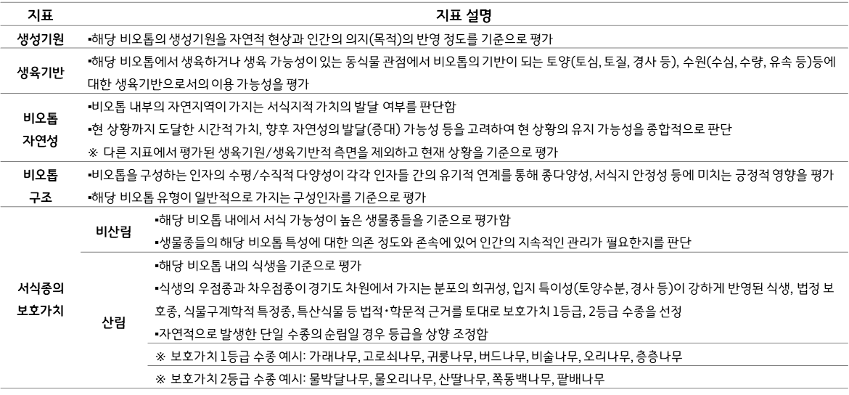
Data 05
지지서비스
분석 내용
(서식처질)
서식지제공, 생물다양성 유지 등 생태계 기본 과정을 통해 다른 생태계서비스의 지속가능성을 지원하는 기능을 평가함
지지서비스에서는 서식처질, 종다양성을 평가함
분석 방법
(서식처질) 비오톱 유형 평가결과를 서식처 질 평가에 활용함
생성기원, 생육기반, 자연성, 비오톱 구조, 서식종의 보호가치 등의 지표로 구성되며, 등급이 높을수록 서식처의 질이 높은 것을 의미함
(종다양성) SDM 모델(Maxent)을 활용하여 평가함
환경요인(토지이용, 임상·영급, NDVI, 지형 및 거리 요소 등)을 반영하여 공간적 종다양성을 평가함
평가 결과: (서식처질) 100㎡ 픽셀당 서식처질 지수 (종다양성) 100㎡ 픽셀당 종 수
(종다양성)
필요자료 | 활용자료&수치 | 출처
종출현 자료 | 전국3차(조류) | 국립생태원
토지이용 | 토지피복지도 | 환경부
임상, 영급 | 임상도 | 산림청
식생지수 | MODIS 연평균NDVI | NASA
DEM | 수치지형도 | 국토지리정보원
산림(내부, 경계) 거리 | 임상도 | 산림청
하천, 도로까지의 거리 | 하천도, 도로(수치지형도) | 국토지리정보원
문의: shlee@gri.re.kr

Slide 23
그린인프라-도시공원서비스 평가

Slide 24
Data 01
도시공원 서비스 종합 평가
분석 내용
도시공원 서비스 종합 평가는 아래 표의 8개 지표의 총합을 100점 만점으로 환산한 값
- 8개의 각 지표는 로그화와 정규화를 거쳐 고유의 값을 갖음
 | 도시공원 서비스 평가 지표 | Raw value | 로그화 | 정규화 | 정규화 점수 x 12.5
1 | 1인당 도시공원 면적 | 면적 (m²) | 로그화 | 정규화 | 정규화 점수 x 12.5
2 | 공급 적정성 (1인당 공원녹지 초과/미달 면적) | 면적 (m²) | 로그화 | 정규화 | 정규화 점수 x 12.5
3 | 공원관리 예산 (단위면적당) | 금액 (원) | 로그화 | 정규화 | 정규화 점수 x 12.5
4 | 조성녹지 면적 비율 | 비율 (%) | 로그화 | 정규화 | 정규화 점수 x 12.5
5 | 공원 방문객 비율 | 비율 (%) | 로그화 | 정규화 | 정규화 점수 x 12.5
6 | 공원 서비스 소외인구 비율 | 비율 (%) | 로그화 | 정규화 | 정규화 점수 x 12.5
7 | 공원 조성 다양성 (광장형/녹지형 ) | 점수 | 로그화 | 정규화 | 정규화 점수 x 12.5
8 | 공원 유형 다양성 (어린이, 주제, 근린) | 비율 (%) | 로그화 | 정규화 | 정규화 점수 x 12.5
도시공원 서비스 종합 평가 |  | 점수 |  |  | 위의 8개 지표 값의 총합 100점 만점
문의: ychoi@gri.re.kr

Slide 25
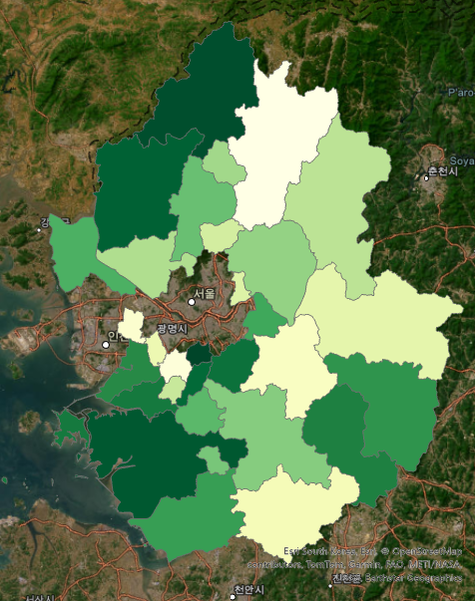
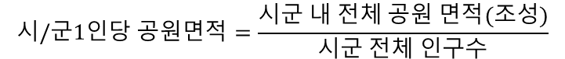
Data 02
1인당 도시공원 면적
분석 내용
- 전통적인 지표이며, 지난 기간 공원면적을 높이기 위한 유용한 정책 지표
- 시군 및 행정동 단위에서 1인당 공원 면적을 산출하여 사용
분석 방법 및 데이터
아래 공식을 통해 얻어진 raw 값에 로그화 → 정규화 (0~1) → 100점 점수화
과천시: 88.08 m²
$$시/군1인당 공원면적=\frac{시군 내 전체 공원 면적(조성)}{시군 전체 인구수}$$
용인시: 7.35 m²
안성시: 3.58 m²
$$행정동 1인당 공원면적=\frac{행정동 내 전체 공원 면적(조성)}{행정동 전체 인구수}$$
데이터
활용 목적 | 출처 | 비고
공원면적 산출 | KLIS (한국토지정보시스템 ) 공원정보 | 매년 1월 자료 기준
인구산출 | 통계청 인구총조사 | 매년 7월 자료 기준
1인당 공원녹지면적
문의: ychoi@gri.re.kr

Slide 26
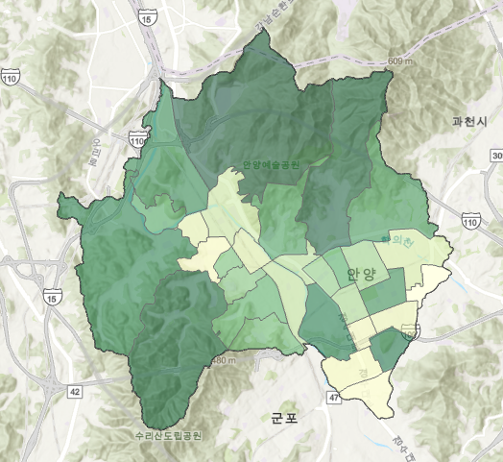
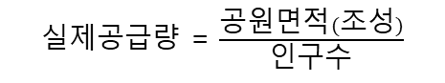
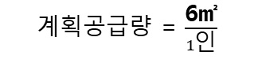
Data 03
공급 적정성 (1인당 공원녹지 초과/미달 면적)
분석 내용
- 해당 지자체의 도시공원 관련 정책 추진 결과를 법적 기준으로 판단
- 지역별로 계획공급량 (1인당 6m²)과 실제공급량의 차이를 진단, 공급 미달량과 초과량에 따라 점수 부과
안양시 행정동 | 공급적정성 (1인당 공원녹지 면적 -6m²)
동안구 비산3동 | 50.23
동안구 갈산동 | 31.86
동안구 달안동 | 3.10
동안구 관양동 | 5.13
만안구 석수2동 | 6.16
만안구 석수1동 | 180.99
동안구 부림동 | -2.79
만안구 안양6동 | 2.24
만안구 안양4동 | 0.02
만안구 안양9동 | 43.10
만안구 안양8동 | 0.26
동안구 호계2동 | 30.23
동안구 범계동 | -3.54
만안구 충훈동 | 4.24
동안구 부흥동 | -2.68
동안구 평안동 | 5.27
동안구 비산2동 | -3.99
동안구 비산1동 | 5.05
동안구 귀인동 | -4.90
만안구 안양7동 | -4.08
만안구 안양5동 | -1.62
동안구 호계1동 | -5.16
만안구 안양3동 | -5.75
동안구 인덕원동 | -4.64
만안구 안양2동 | -4.19
동안구 신촌동 | -5.12
만안구 박달1동 | -4.87
동안구 평촌동 | -5.76
만안구 박달2동 | 13.52
동안구 호계3동 | -5.76
만안구 안양1동 | -4.65
분석 방법 및 데이터
아래 공식을 통해 얻어진 raw 값에 로그화 → 정규화 (0~1) → 100점 점수화
$$공급적정성=실\text{제공급량 }\text{− }\text{계획공급량}$$
$실$제공급량 = $\frac{공원면적(조성)}{인구수}$
공급적정성 범위 : -6 ~ ∞
- 6 : 공원 없는 읍면동
음수 : 계획공급량 이하
양수 : 계획공급량 이상
$계$획공급량 = $\frac{\text{6㎡}}{1인}$
데이터
활용 목적 | 출처 | 비고
공원면적 산출 | KLIS (한국토지정보시스템 ) 공원정보 | 매년 1월 자료 기준
인구산출 | 통계청 인구총조사 | 매년 7월 자료 기준
1인당 6m² 공급적정성
문의: ychoi@gri.re.kr

Slide 27
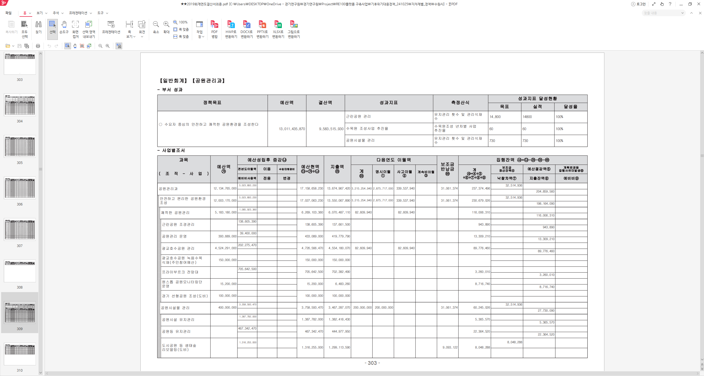
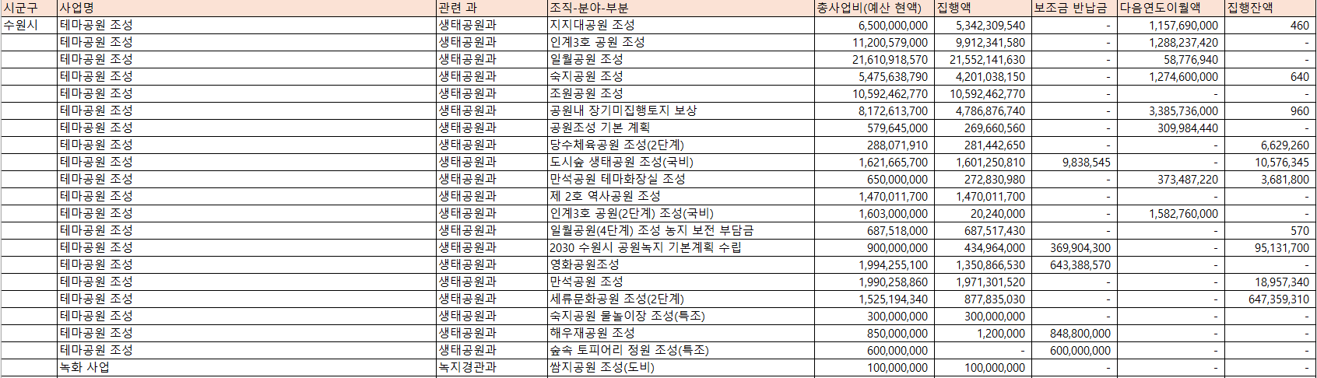
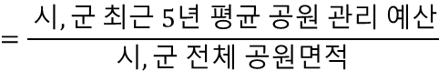
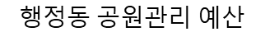
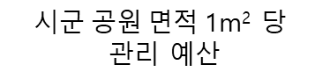
Data 04
공원관리 예산 (단위면적당)
분석 내용
- 지자체별 공원의 질적가치 제고에 어느정도 관심과 정책적 우선순위를 두는 가를 평가
- 공원 관리에 사용된 예산(5년간 평균)을 단위 면적으로 환산하여 평가
- 조성된 공원이 가지는 특성에 영향을 받는 한계가 있지만 지자체별 명확한 특성이 나타남
분석 방법 및 데이터
아래 공식을 통해 얻어진 raw 값에 로그화 → 정규화 (0~1) → 100점 점수화
$$시군 공원 면적 \text{1}\text{m}\text{2}\text{ 당 }$$
$$\text{관리 예산}$$
$$=\frac{ 시,군 최근 5년 평균 공원 관리 예산}{시,군 전체 공원면적}$$
$$행정동 공원관리 예산$$
$= 시∙군 공원 면적 \text{1}\text{m}\text{2}\text{ 당} \text{관리 예산}$X 행정동 내 공원 면적
데이터
활용 목적 | 출처 | 비고
공원면적 산출 | KLIS (한국토지정보시스템 ) 공원정보 | 매년 1월 자료 기준
공원 예산 | 각 시군의 예산서 | 경기도 31개 시/군 최근 5년치 예산서 자료 기준
31개 시군의 5년 간 결산보고서를 바탕으로
공원관리에 사용된 예산만을 합산 후 평균 (조성예산 제외)
문의: ychoi@gri.re.kr

Slide 28
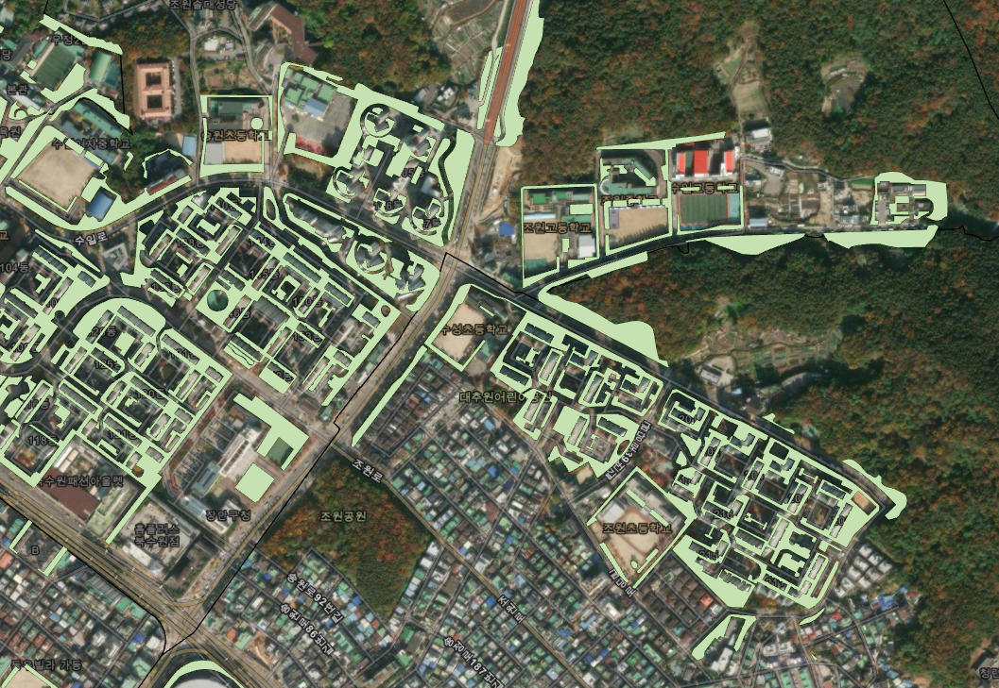

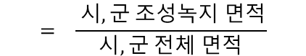
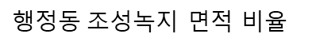
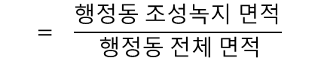
Data 05
조성녹지 면적 비율
분석 내용
- 도시공원의 보완적 역할이 가능한 조성녹지의 면적을 반영하여 그린인프라 수준 평가
- 조성녹지: 도시생태현황지도 조성녹지 비오톱 유형을 활용
(아파트 녹지, 경관녹지, 완충녹지, 연결녹지 반영)
분석 방법 및 데이터
아래 공식을 통해 얻어진 raw 값에 로그화 → 정규화 (0~1) → 100점 점수화
$시,군 조$성녹지 면적 비율
$$= \frac{ 시,군 조성녹지 면적}{시,군 전체 면적}$$
$행정동 조$성녹지 면적 비율
$$= \frac{행정동 조성녹지 면적}{ 행정동 전체 면적}$$
데이터
활용 목적 | 출처 | 비고
조성녹지 면적 산출 | 경기도 도시생태현황지도 | 5년주기로 갱신
도생도 기반 조성 녹지경계
조성녹지 면적 비율
문의: ychoi@gri.re.kr

Slide 29
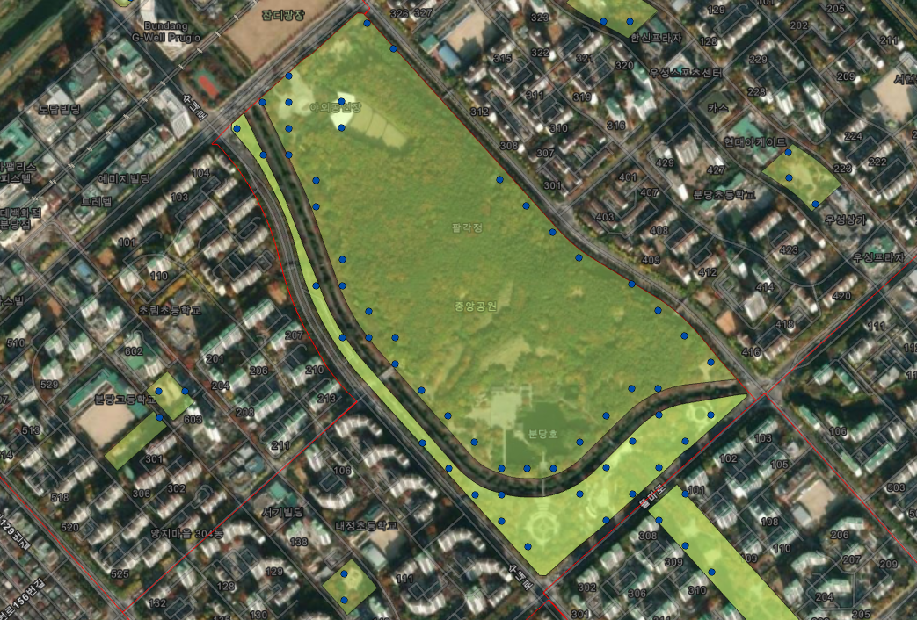
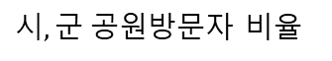
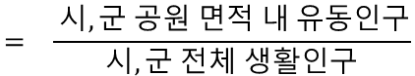

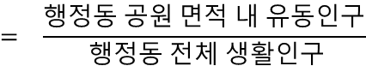
Data 06
공원 방문객 비율
분석 내용
- 해당공원이 지역내에서 얼마나 활발하게 활용되는 가를 판단하는 지표
- 유동인구에 기반한 방문객 평가, 개별공원의 공원의 활용성에 대한 세부적인 평가 가능
분석 방법 및 데이터
아래 공식을 통해 얻어진 raw 값에 로그화 → 정규화 (0~1) → 100점 점수화
$시,군 공$원방문자 비율
$$= \frac{ 시,군 공원 면적 내 유동인구}{시,군 전체 생활인구}$$
$행정동 공$원방문자 비율
$$= \frac{행정동 공원 면적 내 유동인구}{ 행정동 전체 생활인구}$$
데이터
활용 목적 | 출처 | 비고
유동인구 산출 | KT 유동인구 정보 | KT 통신사 2024년 자료 기준
생활인구 산출 | KT 생활인구 정보 | KT 통신사 2024년 자료 기준
공원 방문 인구 (유동인구 기반)
공원경계
공원 방문객 비율
문의: ychoi@gri.re.kr

Slide 30
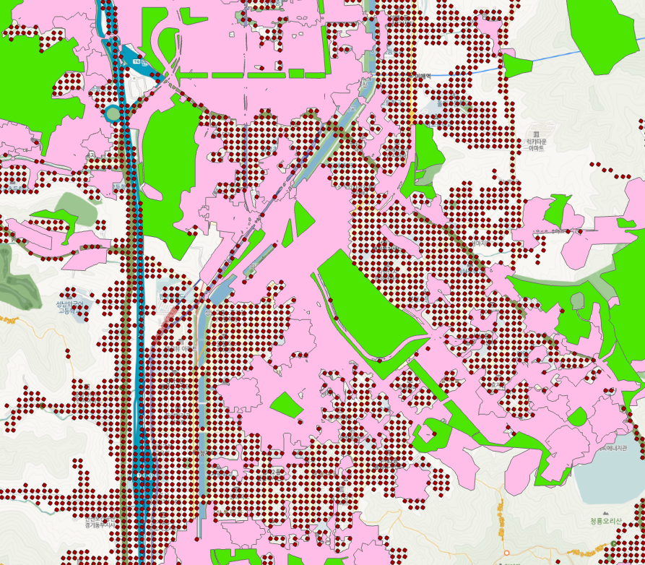

Data 07
공원 서비스 소외인구 비율
분석 내용
- 소외인구란 공원유형별로 도보권 내 (어린이공원 및 소공원 200m, 근린공원 및 주제공원 400m 이내)에 거주하지 못하여 공원서비스를 받지 못하는 인구
- 공원 접근성이 낮은 지역을 식별하여, 공원 서비스 사각지대를 해소하고 균형 잡힌 공원 배치를 위한 정책적 근거 제공 지표
- 생활인구 기반의 평가로 기존 부정확한 서비스 인구 정보를 대폭 개선함
보행로 네트워크를 구축, 일정시간내 공원에 걸어서 도착 가능한 인구 분석
소공원, 어린이공원(200초, 1초당 1m 이동)
근린공원, 주제공원(400초,1초당 1m 이동)
육교, 지하도, 횡단보도 이용 시 40초 추가
보행로
공원경계
분석 방법 및 데이터
공원중심점
보행로 네트워크 버퍼
유클리드 버퍼
아래 공식을 통해 얻어진 raw 값에 로그화 → 정규화 (0~1) → 100점 점수화
$$\text{P} \text{소외인구 비율}=\frac{\text{N} \text{소외인구} }{\text{N} 총 인구}$$
보행로 네트워크 분석
P 소외인구 비율: 공원 서비스 소외인구 비율
N 소외인구: 공원 보행로 네트워크 버퍼에 속하지 않는 인구
N 총인구: 시군 또는 행정동 전체 인구
데이터
활용 목적 | 출처 | 비고
공원면적 산출 | KLIS (한국토지정보시스템 ) 공원정보 | 매년 1월 자료 기준
생활인구 산출 | KT 생활인구 정보 | KT 통신사 자료 2024년 자료 기준
공원서비스 소외인구 (생활인구 기반)
공원경계
보행로 네트워크 버퍼
공원서비스 소외인구 비율
문의: ychoi@gri.re.kr

Slide 31
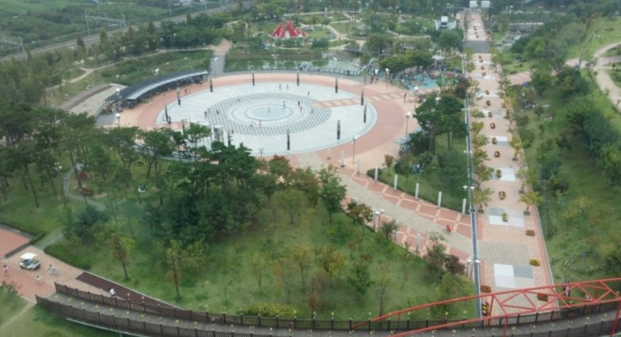
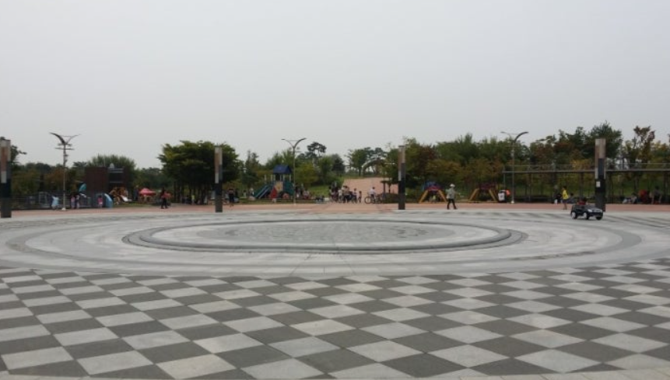
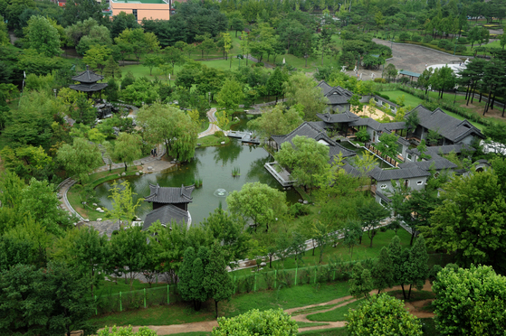
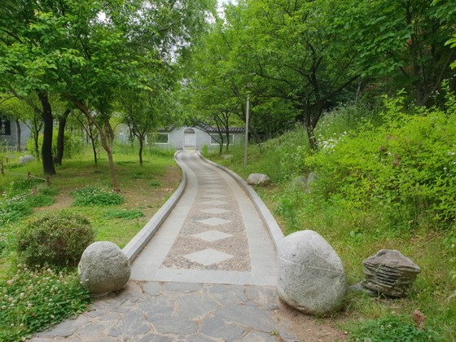
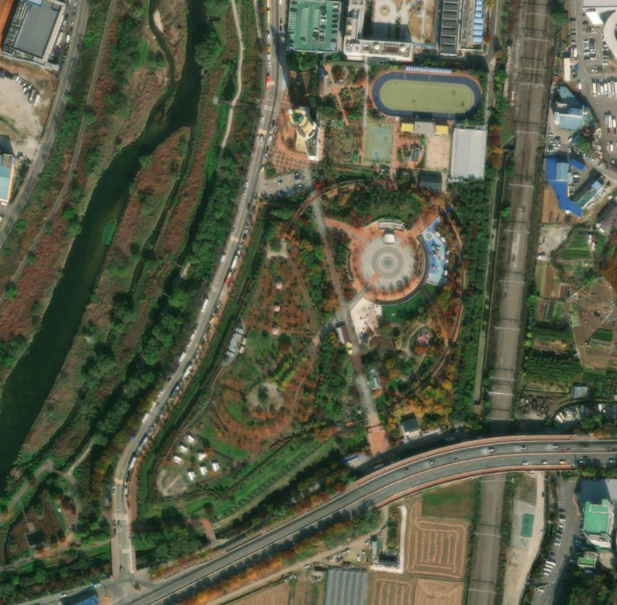
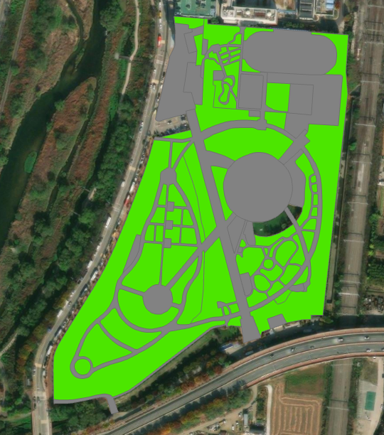
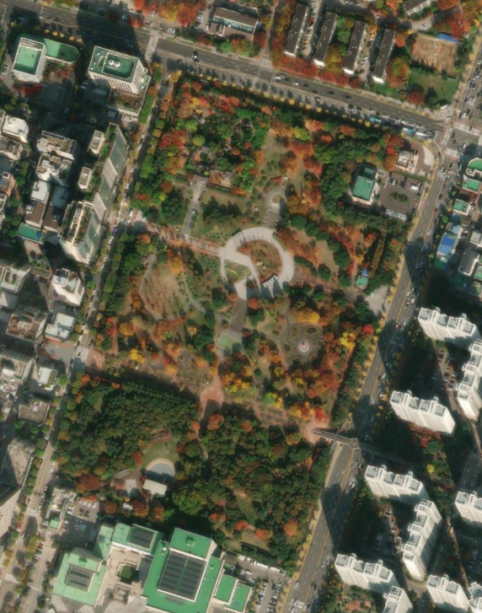
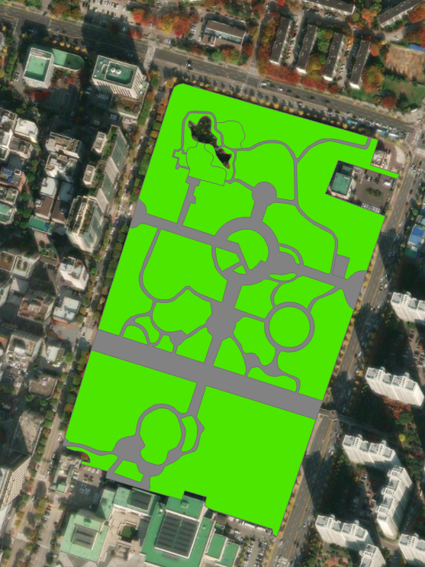
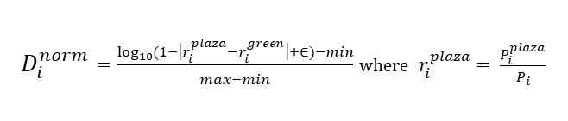
Data 08
공원 조성 다양성 (광장형/녹지형 )
분석 내용
- 공원을 구성하는 시설과 녹지의 면적을 기준으로 공원을 분류,
- 해당 지역의 공원이 구조적으로 다양한 서비스를 제공하는 가를 평가함
- 법적 구분이 아닌 공원 구조적 특성이 주는 서비스의 다양성 평가
광장형 공원
녹지형 공원
분석 방법 및 데이터
$D_{i}^{norm}=\frac{\log_{10}{(1−\left|r_{i}^{plaza}−\left.r_{i}^{green}\right|+∈)−min\right.}}{max−min}$ where $r_{i}^{plaza}= \frac{P_{i}^{plaza}}{P_{i}}$
$D_{i}^{norm}$ : 시∙군 또는 행정동 i 의 다양성 점수에 대해 대해 로그화 된 값을 정규화 한 값
Plaza (광장형): 경기도 내 전체 근린공원 및 주제공원의 포장비율 중앙값 이상인 포장비율을 가진 공원
Green (녹지형): 경기도 내 전체 근린공원 및 주제공원의 녹지 비율 중앙값 이상인 녹지비율을 가진 공원
데이터
활용 목적 | 출처 | 비고
근린공원 내 포장 면적 산출 | 경기도 도시생태현황지도 | 5년주기로 갱신
근린공원 내 녹지 면적 산출
공원 내 포장경계
공원 내 녹지경계
공원 조성 다양성 (광장형/녹지형 )
문의: ychoi@gri.re.kr

Slide 32
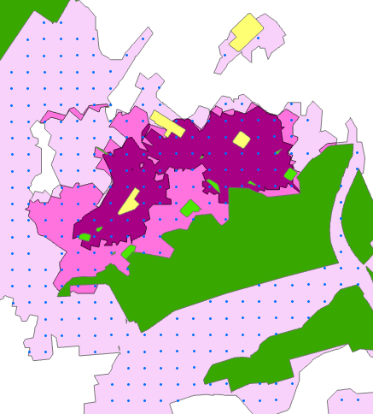
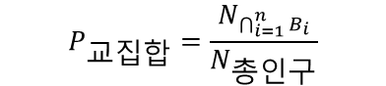
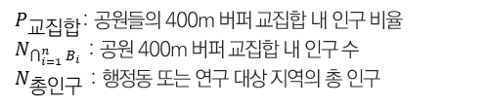
Data 09
공원 유형 다양성 (어린이, 주제, 근린)
분석 내용
- 공원의 유형(소공원/어린이공원, 근린공원 ,주제공원)이 서로 다른 공원서비스를 제공한다는 관점에서 평가
- 공원 유형별 서비스 면적내 생활인구를 활용하여 분석함
- 다양한 공원서비스가 제공되어야 한다는 측면에서 분석됨
분석 방법 및 데이터
아래 공식을 통해 얻어진 raw 값에 로그화 → 정규화 (0~1) → 100점 점수화
$$P_{교집합}=\frac{N_{\bigcap_{i=1}^{n}{B_{i}}}}{N_{총인구}}$$
공원서비스 다양성 인구비율 전체 면적 기반의 가중치
1개 유형 | 2개 유형 | 3개 유형
13.84 | 146.61 | 4,414.64
$P_{교집합}$: 공원들의 400m 버퍼 교집합 내 인구 비율
$N_{\bigcap_{i=1}^{n}{B_{i}}}$ : 공원 400m 버퍼 교집합 내 인구 수
$N_{총인구}$ : 행정동 또는 연구 대상 지역의 총 인구
 | 공원서비스 수혜인구
 | 어린이공원
 | 소공원
 | 근린공원
 | 1개 유형 서비스 영역 | 1 점
 | 2개 유형 서비스 영역 | 2 점
 | 3개 유형 서비스 영역 | 3 점
데이터
활용 목적 | 출처 | 비고
공원면적 산출 | KLIS (한국토지정보시스템 ) 공원정보 | 매년 1월 자료 기준
생활인구 산출 | KT 생활인구 정보 | KT 통신사 2024년 자료 기준
공원서비스 유형 다양성
문의: ychoi@gri.re.kr

Slide 33
에너지-태양광 도입-태양광 잠재량

Slide 34
에너지-태양광 도입-태양광 설비현황

Slide 35
탄소-탄소공간지도-탄소흡수(수목)

Slide 36


Data 01
탄소 흡수 지도
분석 내용
위성 기반 식물의 기작(광합성과 호흡 등)을 고려한 탄소 흡수량 산정
분석 방법
총일차생산량 : 순일차생산량 비율 메타 분석 예시
AI를 통해 위성 영상의 구름 및 그림자 등 결측치 보완
식물의 엽면적과 태양복사량을 고도화하여 BESS 모델의 입력자료로 활용하여 총일차생산량 생성
BESS 모델은 햇빛을 받는 잎과 그늘진 잎을 구분하고, 잎의 군집 효과를 반영
탄소흡수량 (순일차생산량, NPP)은 비오톱 유형별로 광합성-탄소전환 비율에 대해 300편 이상의 메타분석을 수행
사용 데이터
GK2A 및 Sentinel-2 위성영상 (2023년)
경기도 광역 도시생태현황지도
경기도 전역 플럭스타워 관측 자료와 모델 산출물과의 비교 평가 예시
문의: hskim@gri.re.kr

Slide 37


Data 02
총일차생산량 (GPP)
분석 내용
식물의 기작(광합성과 호흡 등)을 고려한 총일차생산량 (GPP) 산정
분석 방법
AI를 통해 위성 영상의 구름 및 그림자 등 결측치 보완
식물의 엽면적과 태양복사량을 고도화하여 BESS 모델의 입력자료로 활용하여 총일차생산량 생성
BESS 모델은 햇빛을 받는 잎과 그늘진 잎을 구분하고, 잎의 군집 효과를 반영
식물의 엽면적과 태양복사량을 고도화하여 BESS 모델의 입력자료로 활용하여 총일차생산량 생성
5km 해상도에 비해 10m 고해상화 시 RMSE 30% 향상
사용 데이터
GK2A 및 Sentinel-2 위성영상 (2023년)
경기도 광역 도시생태현황지도
10m 공간해상도 수준의 총일차생산량 도출
문의: hskim@gri.re.kr

Slide 38


Data 03
엽면적 지수(LAI)
분석 내용
AI 기반 결측 보완 Sentinel-2 영상 활용 고해상도 엽면적지수 산출
분석 방법
Sentinel-2의 구름 및 그림자 등 결측 보완 수행
딥러닝 기반의 Swin Transformer - Unet 모델 활용 결측 탐지
Gap-filling (SVR) 및 Whittaker Smoothing을 통해 결측 보완 및 후처리 수행
기작중심 탄소흡수량 추정 모델의 핵심 입력 변수인 엽면적지수를 고해상도 (10 m)로 모식할 수 있는 알고리즘 개발 완료
산출된 엽면적지수가 현장 관측 엽면적지수와 높은 상관관계를 보임으로써 개발 알고리즘의 우수성 검증 완료
엽면적지수 추정 알고리즘
LAI 실측 및 결측 보완 위성 자료 간 비교
사용 데이터
Sentinel-2 위성영상 (2023년)
10m 공간해상도 수준의 엽면적지수 도출
문의: hskim@gri.re.kr

Slide 39




Data 04
태양복사량
분석 내용
지형 보정 활용 GK2A 위성영상 활용 고해상도 태양복사량 산출
분석 방법
GK2A 2km의 태양복사량 10m 고해상화 모식 알고리즘 개발
경기도 항공 LiDAR 기반 지형(고도, 경사 등) 자료를 보정식에 활용
기작중심 탄소흡수량 추정 모델의 핵심 입력 변수인 태양복사량 고해상도 (10 m)로 모식할 수 있는 알고리즘 개발 완료
산출된 태양복사량이 현장 관측 태양복사량과 높은 상관관계를 보임으로써 개발 알고리즘의 우수성 검증 완료
지형에 따른 그림자 보정 효고
태양복사량 고해상화 추정 알고리즘
사용 데이터
GK2A 위성영상 (2023년)
경기도 항공 LiDAR (2024년)
기존 태양복사량
고해상화 태양복사량 (지형보정)
문의: hskim@gri.re.kr

Slide 40
탄소-탄소공간지도-탄소저장(수목)

Slide 41




Data 01
수목 탄소저장지도
분석 내용
항공 LiDAR 기반 경기도 전체 개별 수목 단위로 탄소 저장량 산출
분석 방법
산림을 포함한 비오톱 영역의 항공 LiDAR 점군 자료를 지면과 비지면 (식생, 구조물 등)으로 분류
비지면 높이(DSM)를 지면 높이(DEM)로 빼서 수목 높이(CHM) 산출
CHM 기반의 Tree Top을 기준으로 개체목 및 높이값 탐지
수목으로 인식되는 최소 높이는 UN 숲 정의에 따라 2m 이상으로 설정
전신주 등 비수목 객체 오탐지를 방지하기 위해 비오톱 유형별 높이 제한 설정
산림지역에서는 40m, 비산림지역은 30m로 제한
Classification 분류
CHM 모델 결과
사용 데이터
경기도 항공 LiDAR 점군 데이터
경기도 지상 LiDAR 점군 데이터
경기도 광역 도시생태현황지도
Tree Top 탐지
수목 개체목 탐지
문의: hskim@gri.re.kr

Slide 42





Data 02
산림 층위구조 지도
분석 내용
반경 10m 개별 원형 plot의 LiDAR 점군 데이터를 2차 도함수를 활용하여 층위 개수와 범위를 산정함
분석 방법
산림 영역 내 10m 반경 plot 생성
파라미터에 따라 점군 높이별 히스토그램 생성(적용 기준 참고)
1. Ground point removal = 1.0m (에러 발생 지면점 제거 높이 기준)
2. Histogram bin-size = 1.0m (층위 높이별 기준 간격)
3. Smoothing factor = 1.0m (히스토그램 라인에 스무딩 적용 기준 계수)
Smoothing 라인에 2차 도함수 적용
Plot별 층위 개수 및 개별 층위 높이 범위 산정
층위 시작
4.5m
6.0m
층위 끝
9.5m
10.5m
12.5m
14.5m
항공 LiDAR 점군 히스토그램 기반 2차 도함수 적용 결과 예시 (3개 층위)
1
분석 대상지 점군 자료
2
3
점군 클래스 분류 및 normalize 진행
사용 데이터
4
10m subplot 클리핑
5
도함수 기반의 분석 방법론 적용
경기도 항공 LiDAR 점군 데이터
경기도 광역 도시생태현황지도
10m
문의: hskim@gri.re.kr

Slide 43



Data 03
산림 수목정보 지도
비지면부 인식
분석 내용
항공 LiDAR 기반 Local Maximum 수목 탐지 방법 활용
분석 방법
지면부 인식
산림을 포함한 비오톱 영역의 항공 LiDAR 점군 자료를 지면과 비지면 (식생, 구조물 등)으로 분류
비지면 높이(DSM)를 지면 높이(DEM)로 빼서 수목 높이(CHM) 산출
CHM 기반의 Tree Top을 기준으로 개체목 및 높이값 탐지
수목으로 인식되는 최소 높이는 UN 숲 정의에 따라 2m 이상으로 설정
전신주 등 비수목 객체 오탐지를 방지하기 위해 비오톱 유형별 높이 제한 설정
산림지역에서는 40m, 비산림지역은 30m로 제한
지면 / 비지면 분류
Tree Top 탐지
사용 데이터
경기도 항공 LiDAR 점군 데이터
경기도 지상 LiDAR 점군 데이터
경기도 광역 도시생태현황지도
개체목 속성 분류
수목 속성 추출 및 csv 저장
문의: hskim@gri.re.kr

Slide 44
탄소-탄소공간지도-탄소저장(토양)

Slide 45


Data 01
토양 탄소저장지도
분석 내용
실측 기반 토양 탄소 예측 모델 개발을 통한 토양 탄소 저장량 산출
분석 방법
15개 비오톱 유형 및 1,500개 지점 이상 고도별 토양 실측 조사 및 분광 라이브러리 구축
침엽, 활엽, 혼효, 묵논, 밭, 과수, 온실, 골프장, 묘지, 공원, 나지, 염습지 등
유럽 토양 조사(LUCAS) 대비 조사 밀도 100배
근적외선(1,440~2,500 nm) 범위 분광 반사 정보 획득
IPCC 표준 방법론에 따른 토양 유기 탄소 및 이화학적 분석 진행
토양 건조 후 아래 제시되는 4가지 정보를 토대로 SOC stocks 제시
토양 용적 밀도 (bulk density, g cm⁻³)
토양 유기 탄소 함량 (Soil Organic Carbon, %)
토양 미생물 탄소 함량 (Microbial Biomass Carbon, mg kg⁻¹ soil)
토양 탄소 분획 (Particulate Organic Carbon, %)
머신러닝 (Partial Least Squares, PLS) 활용 10m급 예측 모델 개발
실측 토양 샘플 분석 과정 프로세스 예시
R² = 0.92
RMSE = 0.39
유기탄소저장량 예측 값(%)
문의: hskim@gri.re.kr
유기탄소저장량 실측 값(%)

Slide 46

Data 02
토양 미생물 탄소저장지도
분석 내용
실측 기반 토양 탄소 예측 모델 개발을 통한 토양 미생물 탄소저장량 산출
토양 내 미생물 군집이 축적한 미생물 유래 탄소량
분석 방법
15개 비오톱 유형 및 1,500개 지점 이상 고도별 토양 실측 조사 및 분광 라이브러리 구축
침엽, 활엽, 혼효, 묵논, 밭, 과수, 온실, 골프장, 묘지, 공원, 나지, 염습지 등
유럽 토양 조사(LUCAS) 대비 조사 밀도 100배
근적외선(1,440~2,500 nm) 범위 분광 반사 정보 획득
Chloroform fumigation extraction (CFE) 방법론 활용
토양 시료 15g에 Chloroform fumigation 및 추출 과정을 거침
TOC 분석기로 침출액의 총탄소량을 계산
미생물 바이오매스를 추정하기 위해 토양 총탄소양 차이를 미생물바이오매스 전환계수 (kEC)로 나눔 (보편적으로 0.45 사용; Beck et al., 1997)
실측 토양 샘플 분석 과정 프로세스 예시
미생물탄소저장량 예측 값(mg/kg soil)
R² = 0.72
RMSE = 97.41
문의: hskim@gri.re.kr
미생물탄소저장량 실측 값(mg/kg soil)

Slide 47

Data 03
토양 탄소 분획지도
분석 내용
실측 기반 토양 탄소 예측 모델 개발을 통한 토양 탄소 분획량 산출
토양 탄소는 입자성 유기탄소와 광물 결합 유기탄소로 구분하고 이를 탄소의 기능정 안정성과 순환 특성을 구분하는데 활용
분석 방법
15개 비오톱 유형 및 1,500개 지점 이상 고도별 토양 실측 조사 및 분광 라이브러리 구축
침엽, 활엽, 혼효, 묵논, 밭, 과수, 온실, 골프장, 묘지, 공원, 나지, 염습지 등
유럽 토양 조사(LUCAS) 대비 조사 밀도 100배
근적외선(1,440~2,500 nm) 범위 분광 반사 정보 획득
Particulate Organic Carbon (POC) 정량 방법론 활용
토양 탄소 구성 중 쉽게 분해되는 입자상유기탄소 = POC
토양(< 2 mm) 시료 중 > 53 μm 나일론 메쉬를 통과하지 않는 것만 거름
POC / (SOC-POC) : 토양 탄소 취약성 지수
머신러닝 (Partial Least Squares, PLS) 활용 10m급 예측 모델 개발
실측 토양 샘플 분석 과정 프로세스 예시
토양탄소분획 예측 값(g/kg soil)
R² = 0.76
RMSE = 15.82
문의: hskim@gri.re.kr
토양탄소분획 실측 값(g/kg soil)

Slide 48

Data 04
토양 탄소취약성 지도
분석 내용
실측 기반 토양 탄소 예측 모델 개발을 통한 토양 탄소 취약성 지수 산출
기후변화에 따른 토양탄소 손실 위험도를 평가
입자성 유기탄소 비율이 높고, 광물결합 유기탄소 비율이 낮은 지역은 비교적 불안정
강우 증가, 온도 상승, 경작 및 벌채 등의 교란에 따른 탄소 유실 위험이 큼
분석 방법
15개 비오톱 유형 및 1,500개 지점 이상 고도별 토양 실측 조사 및 분광 라이브러리 구축
침엽, 활엽, 혼효, 묵논, 밭, 과수, 온실, 골프장, 묘지, 공원, 나지, 염습지 등
유럽 토양 조사(LUCAS) 대비 조사 밀도 100배
근적외선(1,440~2,500 nm) 범위 분광 반사 정보 획득
토양 탄소 분획을 통한 토양 탄소 취약성 분석 식 도출 (Rossel et al., 2019)
탄소 취약성 지수는 탄소분획(POC), 부식성 유기탄소(HOC), 저항성 유기탄소(ROC)의 조합으로 계산
실측 토양 샘플 분석 과정 프로세스 예시
$$V_{P}=\frac{POC}{HOC+ROC}$$
탄소분획 : Particulate Organic Carbon (POC)
부식성 유기탄소 : Humus Organic Carbon (HOC)
저항성 유기탄소 : Resistant Organic Carbon (ROC)
토양 탄소 취약성 지수 산출식
문의: hskim@gri.re.kr

Slide 49
탄소-탄소공간지도-탄소배출(건축물 및 수송)

Slide 50

Data 01
건물 탄소배출 지도
데이터 정의
건물에서 사용된 에너지 사용량을 탄소배출량으로 환산한 지도
건축물의 에너지 사용량을 기반으로 건물에서 발생하는 간접 탄소배출량을 100m x 100m 공간 단위로 산출
기반자료 : 한국부동산원에서 제공하는 건물 전기, 도시가스, 지역난방 사용량에 탄소배출계수를 적용하여 100m x 100m 공간 단위로 포함되는 건물의 탄소배출량 산정
탄소배출계수: IPCC 가이드라인에 제시된 에너지 분류체계와 「온실가스 배출권거래제의 배출량 보고 및 인증에 관한 지침」 별표6(배출활동별 온실가스 배출량 등의 세부산정방법 및 기준) 및 지자체 온실가스 배출량 산정지침의 온실가스 환산식, 「에너지법」 시행규칙 별표 에너지열량 환산기준 열량 환산계수 활용
데이터 내용
접경지역을 제외한 경기도 전역(2019~2023년)
건물 전기, 도시가스, 지역난방 사용량 기반 탄소배출량(tonCO₂-eq/yr)
데이터 특장점
100m x 100m 공간단위로 구축하여 정밀한 탄소배출 분석에 용이
국토교통부 탄소공간지도에서 구축한 건물 탄소배출지도 활용
건물 탄소배출지도
문의: dwkim@gri.re.kr

Slide 51

Data 01
수송 탄소배출 지도
데이터 정의
차량에서 사용된 에너지를 탄소배출량으로 환산한 지도
차량 등록현황, 도로망, 교통량 및 평균속도 등 수송 활동 데이터를 활용하여, 자동차 운행에 따른 탄소배출량을 100m x 100m 공간 단위로 산출
기반자료 : 한국교통연구원이 제공하는 도로망도 단위 추정교통량 및 도로단위 속도빈도 정보를 활용하여 수송 탄소배출량 산정
탄소배출계수: 2021년 국가 승인 온실가스 배출 흡수계수 자료의 차종별 배출계수
데이터 내용
접경지역을 제외한 경기도 전역(2019~2023년)
수송 부분 탄소배출량(tonCO₂-eq/yr)
데이터 특장점
100m x 100m 공간단위로 구축하여 정밀한 탄소배출 분석에 용이
국토교통부 탄소공간지도에서 구축한 수송 탄소배출지도 활용
수송 탄소배출지도
문의: dwkim@gri.re.kr

Slide 52

Data 03
건축물 탄소배출 지도
데이터 정의
건축물에서 사용된 에너지 사용량과 탄소배출량
개별 건축물의 에너지 사용량과 이에 따른 간접 탄소배출량
기반자료 : 한국부동산원에서 제공하는 건물 전기, 도시가스, 지역난방 사용량과 이에 탄소배출계수를 적용한 건축물 탄소배출량
탄소배출계수: 전기와 도시가스는 2018년 승인 국가 온실가스 배출계수, 지역난방은 「온실가스·에너지 목표관리 운영 등에 관한 지침」 열(스팀) 평균 배출계수 적용
데이터 내용
접경지역을 제외한 경기도 전역(2023년 월별)
건축물 전기 사용량(kWh)
건축물 도시가스 사용량(MJ)
건축물 지역난방 사용량(Mcal)
건축물 에너지 사용량 기반 탄소배출총량(tonCO₂-eq/yr)
데이터 특장점
경기도 약 170만 동의 건축물 단위로 에너지사용량과 탄소배출량을 정밀하게 모니터링 가능
건축물 탄소배출 지도
문의: dwkim@gri.re.kr

